Slide 1

Elga Asfa Erwanto
DUMBWAYS
BOOTCAMP
2ND WEEK

Slide 2
CODE &
DATABASE
01
02
03
Install Git & SSH Key
Setup Database
Deploy Backend
04
05
06
Reverse Proxy
Custom Domain
Config
SSL

Slide 3
01
Install Git & SSH key

Slide 4
01
Install Git & SSH
Fork & Make Private
Fork repository dumbplay dan jadikan private agar hanya bisa diakses melalui server dengan SSH keys
Create & Initiate SSH Keys
Buat SSH Keys dan masukkan ke dalam akun github
Connect & Clone
Hubungkan server dengan github menggunakan SSH dan Clone repository dumbplay
Test & Push
Coba beberapa perintah Git dan lakukan Push ke repository github

Slide 5
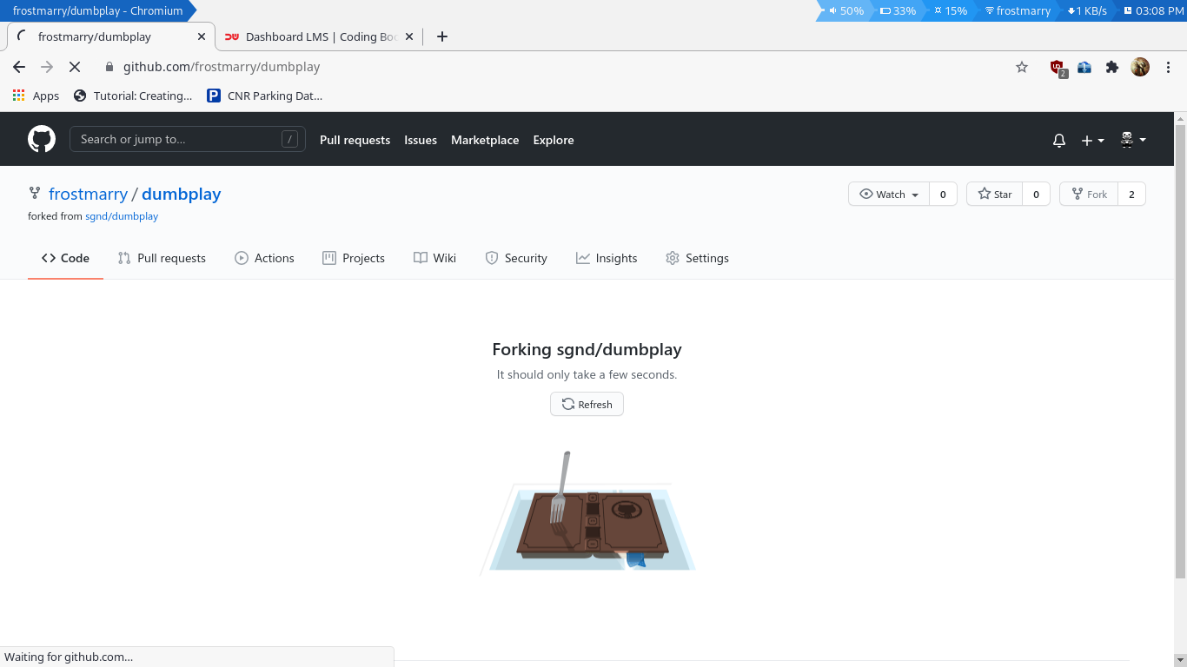
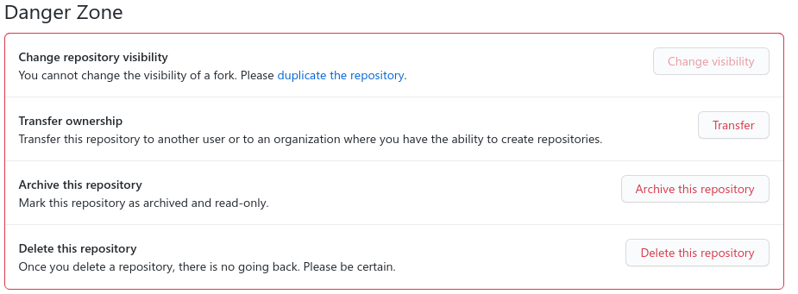
01
Install Git & SSH
Fork Git
Fork Repository dumbplay
Private
Duplicate Repo dumbplay dan jadikan private repo

Slide 6
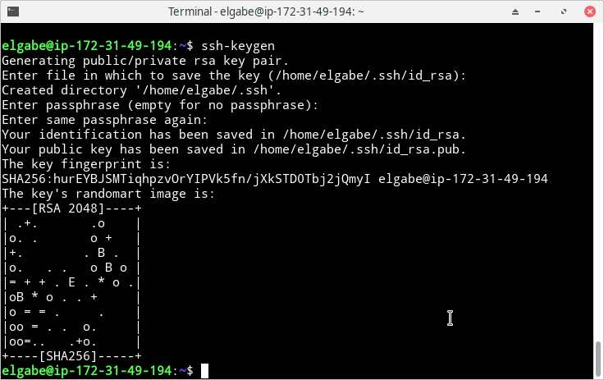
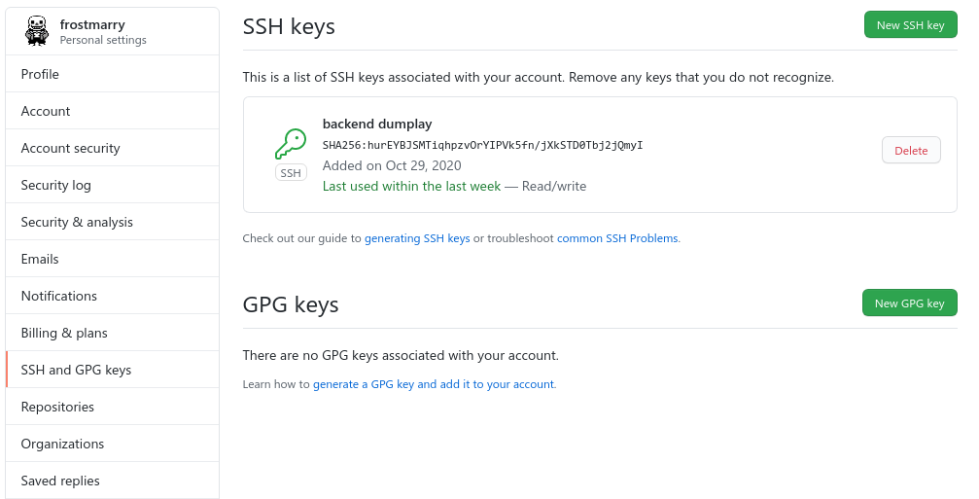
01
Install Git & SSH
Create
Membuat SSH Keygen
Private
Menambahkan SSH Key yang sudah dibuat ke akun github

Slide 7
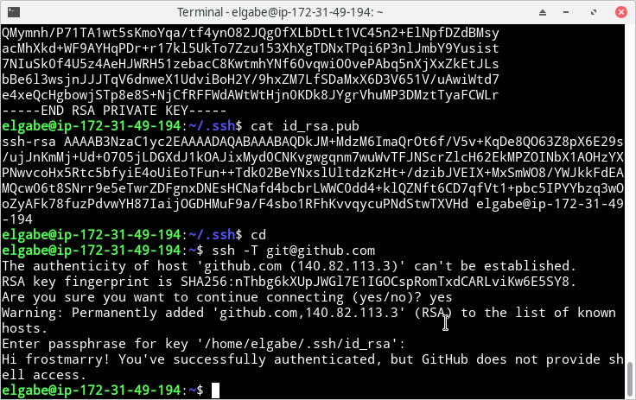
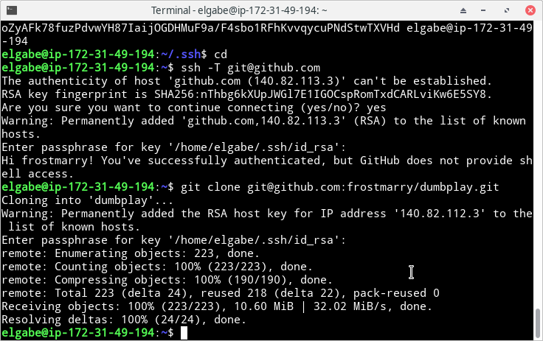
01
Install Git & SSH
Connect
Hubungkan akun github dengan server melalui SSH
Clone
Clone repository github ke server menggunakan SSH

Slide 8
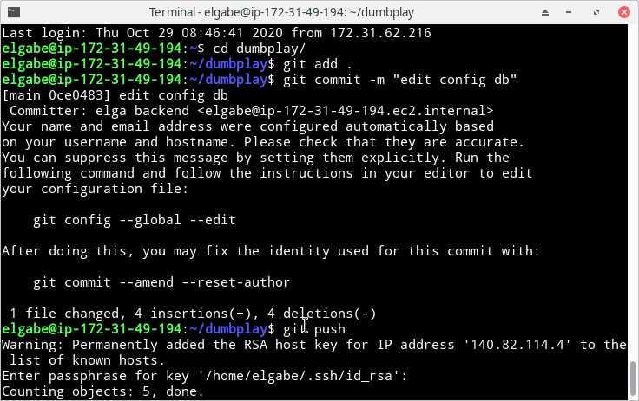
01
Install Git & SSH
Test
Coba beberapa perintah git
Push
Push repo yang isinya sudah berubah

Slide 9
02
Setup Database

Slide 10

02
Setup Database
Install MySQL Server
Instal MySQL server versi 5.7 melalui apt install, ganti bind-address dan buat database dumbplay
Tambahkan User
Menambahkan user yang memiliki semua akses ke database melalui server backend
Tes Koneksi
Mencoba konek ke database server melalui server backend dengan MySQL Client

Slide 11
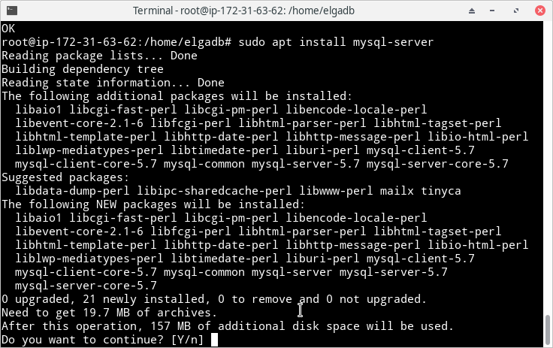
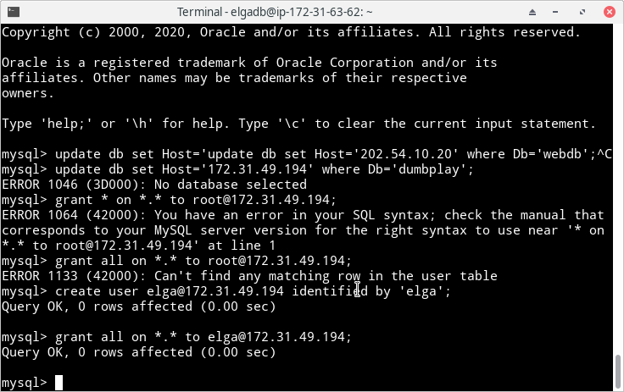
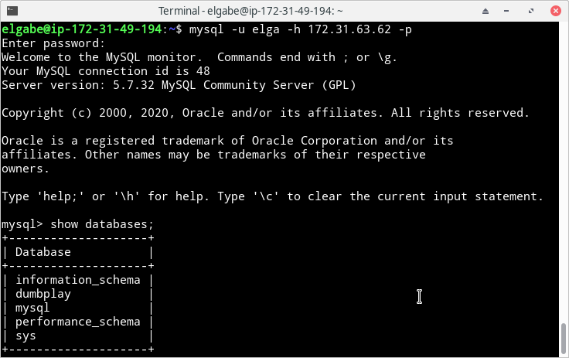
02
Setup Database
Install
Proses instalasi MySQL Server melalui apt
Add User
Menambahkan User dengan akses penuh
Tes
Coba Konek ke DB dari server backend

Slide 12
03
Deployment Backend

Slide 13
03
Deployment Backend
Clone Repo
Mihgrate
Install module
start pm2
Connect DB
Install nodejs & npm

Slide 14
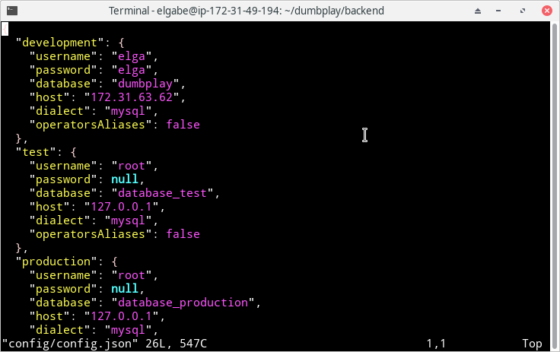
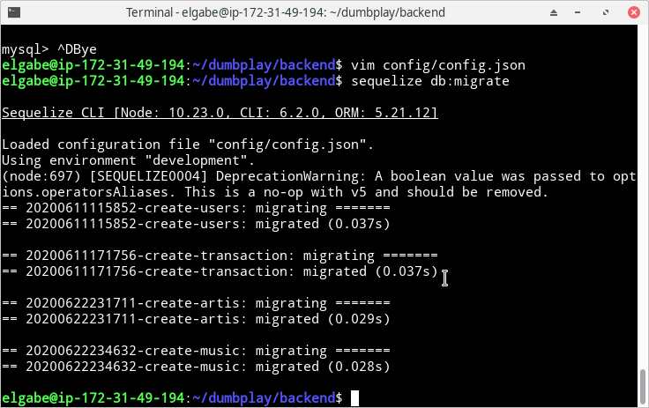
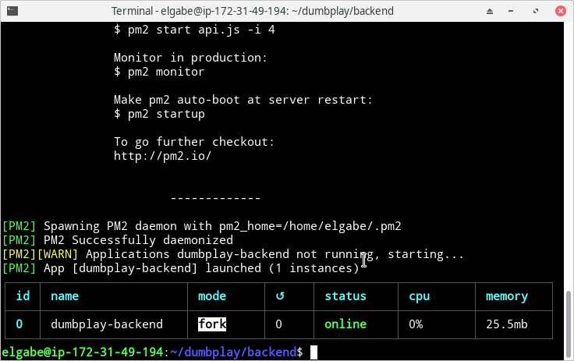
03
Deployment Backend
Config
Konfigurasi Backend agar dapat mengakses DB
Migrate
Proses migrasi database
pm2
Menjalankan pm2 dari directory backend

Slide 15
04
Reverse Proxy

Slide 16

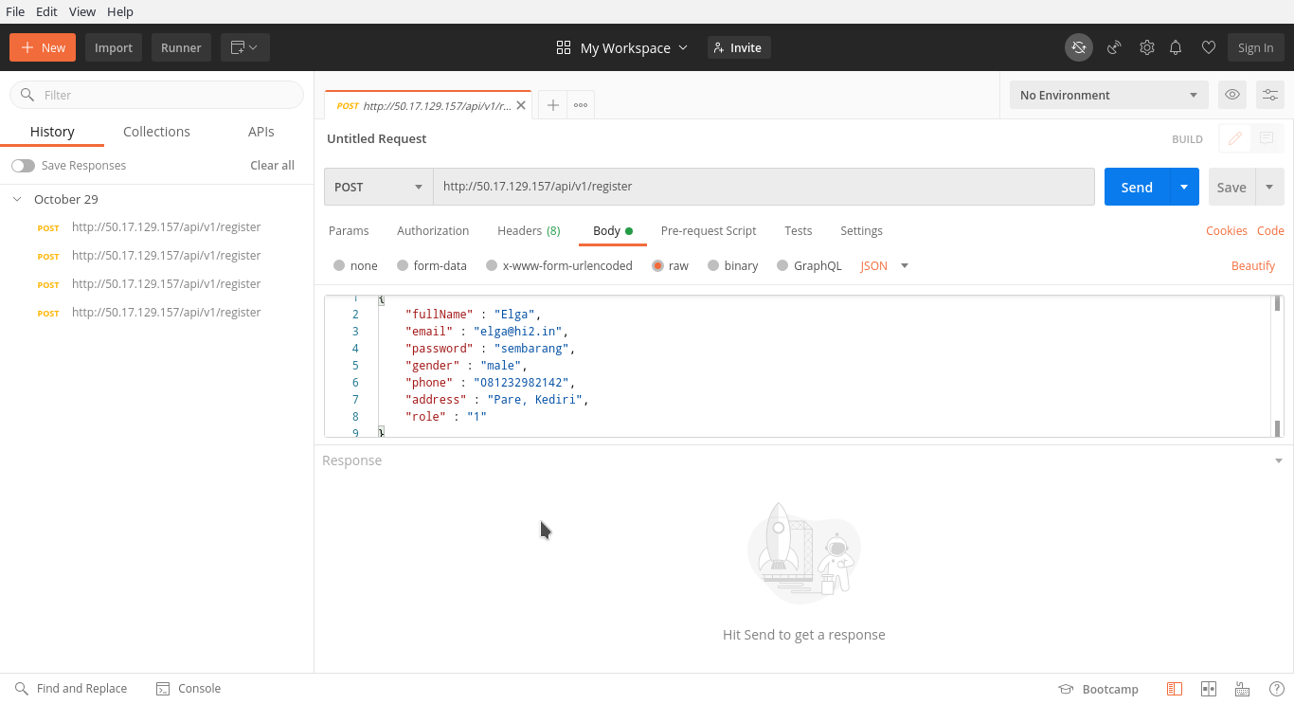
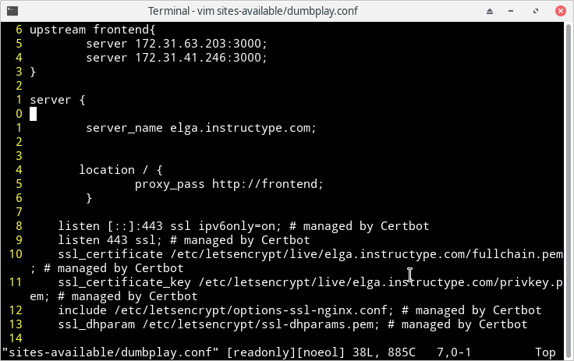
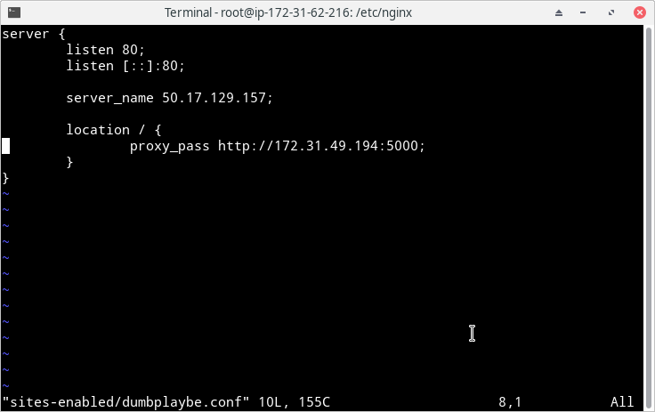
04
Reverse Proxy

Slide 17
05
Custom Domain

Slide 18
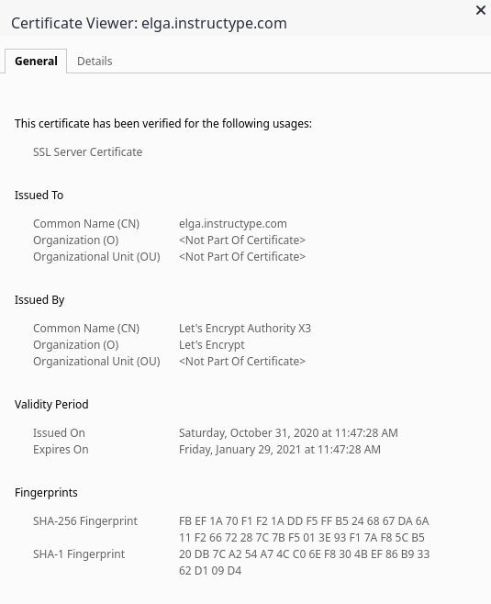
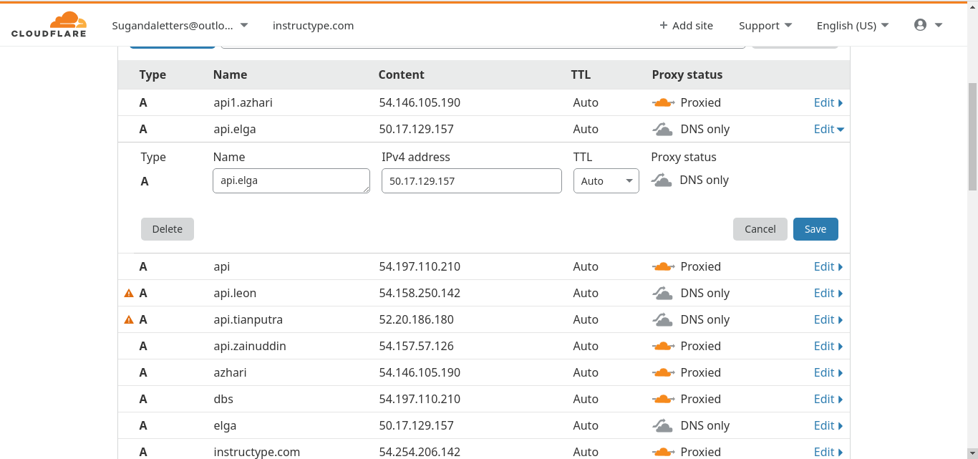
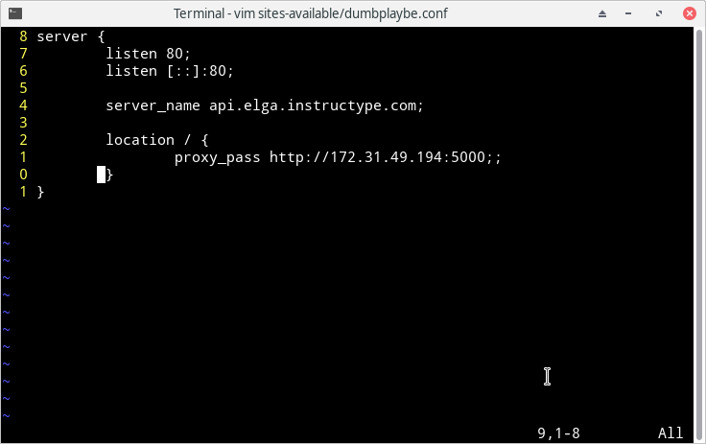
05
Custom Domain
Domain
Tambah domain baru dan matikan proxy
Certificate
Cek certificate pada domain frontend
Config
Mengubah konfigurasi reverse proxy di nginx

Slide 19
06
SSL

Slide 20
06
SSL
Certbot
Config & Certificate
Tabahkan Let’s Encrypt SSL dengan bantuan Certbot
Periksa konfigurasi reverse proxy untuk api dan cek https
A
B
Add API
Login
Tambahkan website api ke pengaturan frontend
C
D
Tes login ke website utama dengan akun yang sudah dibuat

Slide 21
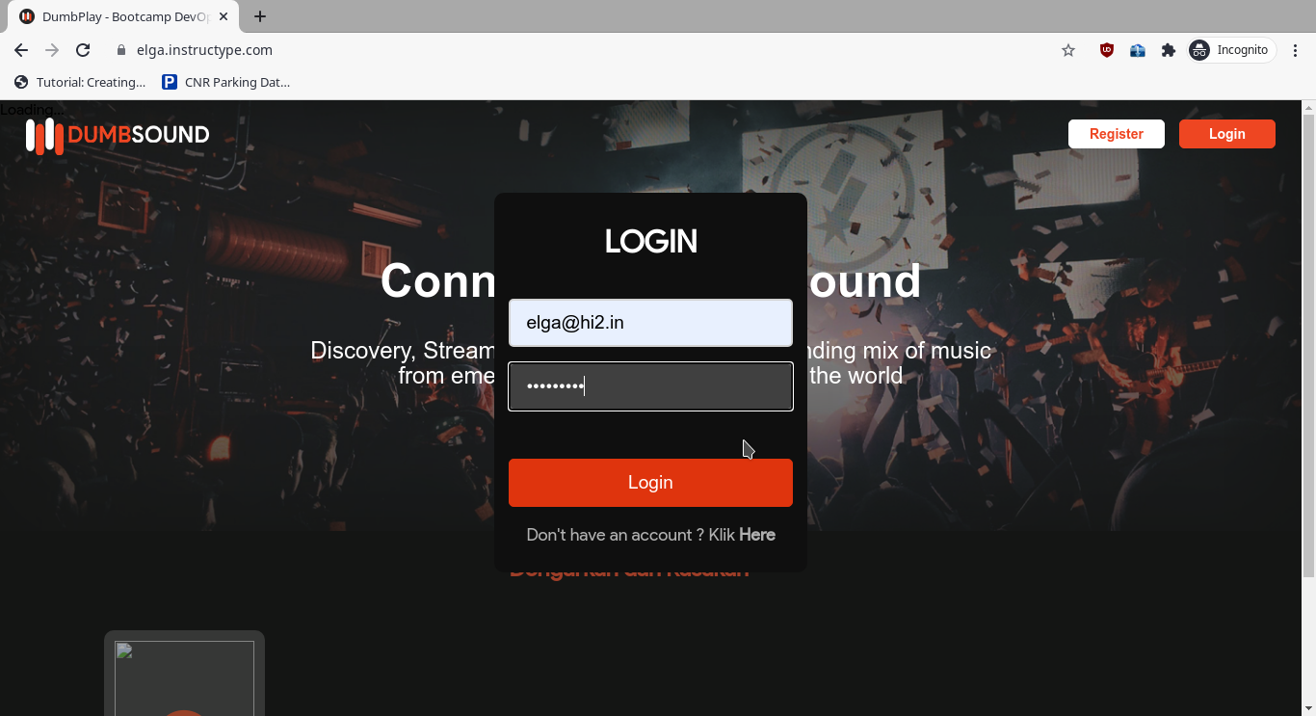


Slide 22
THANK YOU

